Slide 1
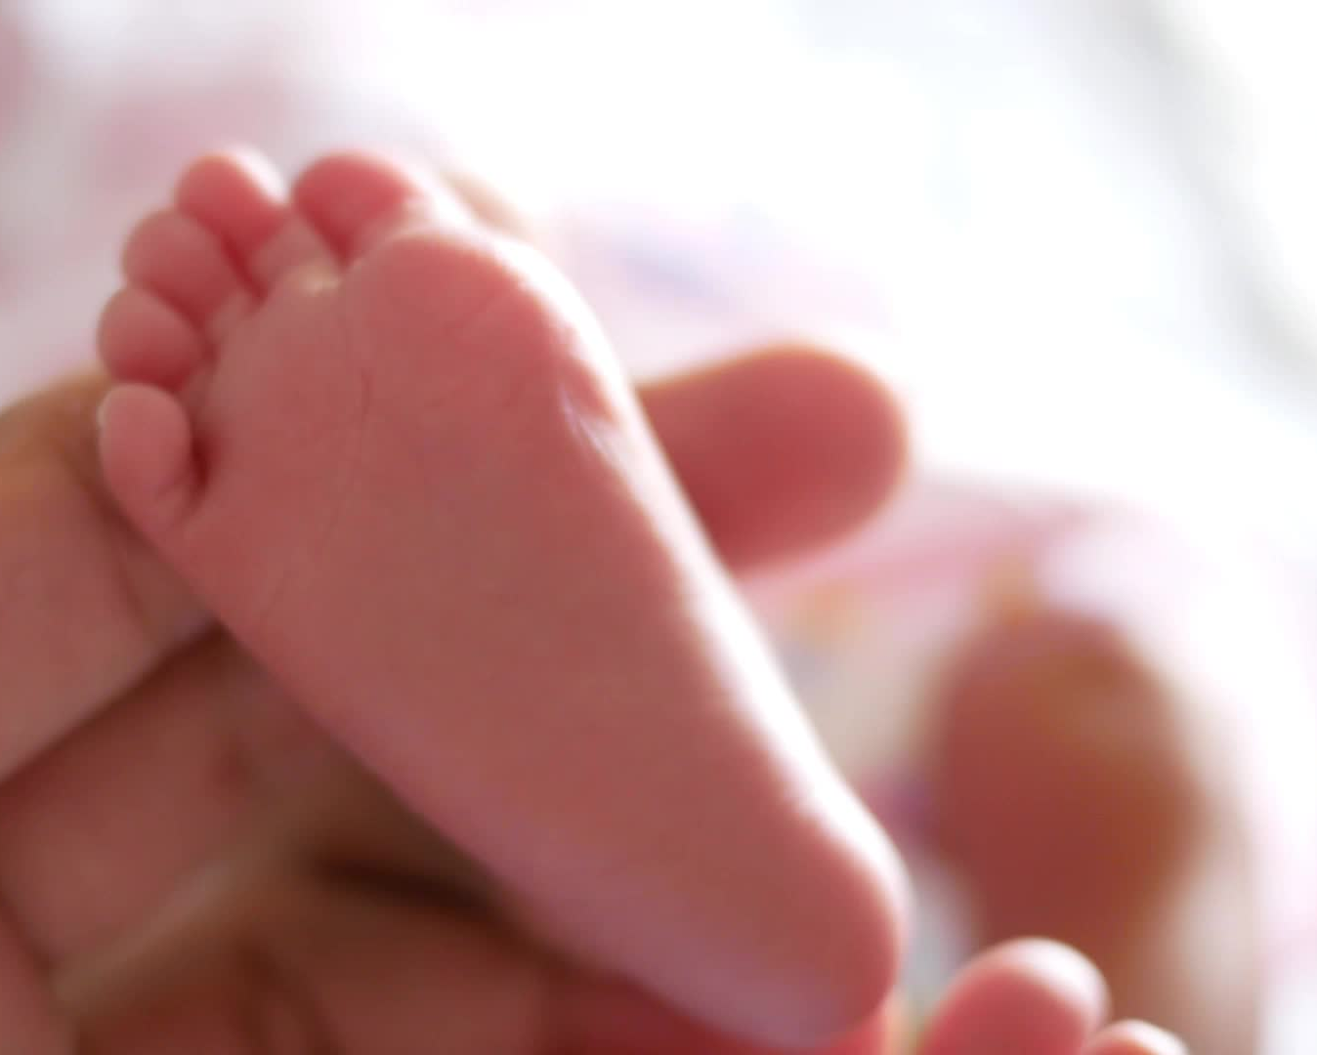
El proceso del nacimiento

Slide 2
Introducción
El proceso del nacimiento abarca desde la concepción hasta el parto. Comprender el desarrollo prenatal permite entender cómo se forma y crece un ser humano dentro del útero.

Slide 3
¿Qué es el desarrollo prenatal?
Es el proceso de crecimiento y cambio desde la fecundación hasta el nacimiento. Incluye el desarrollo físico y biológico, influenciado por factores genéticos, ambientales y la salud materna.

Slide 4
Etapas del desarrollo prenatal
El desarrollo prenatal se divide en tres etapas:
• Etapa germinal
• Etapa embrionaria
• Etapa fetal

Slide 5
Etapa germinal
Duración: primeras 2 semanas tras la fecundación
Formación del cigoto
Inicio de la división celular
Implantación del blastocisto en el útero
Riesgo: fallo en la implantación

Slide 6
Etapa embrionaria
• Duración: semanas 3 a 8
• Formación de órganos principales: corazón, cerebro, columna
• Desarrollo de la placenta y cordón umbilical
• Alta sensibilidad a agentes externos

Slide 7
Etapa fetal
• Duración: desde la semana 9 hasta el nacimiento
• Crecimiento corporal acelerado
• Maduración de órganos
• Desarrollo de sentidos y movimientos

Slide 8
Factores que afectan el desarrollo prenatal
• Nutrición materna
• Consumo de sustancias (alcohol, drogas, medicamentos)
• Estrés y salud emocional
• Enfermedades y condiciones médicas
• Control médico prenatal

Slide 9
Importancia del seguimiento médico
• Controles prenatales regulares
• Ecografías y pruebas clínicas
• Prevención de malformaciones y complicaciones
• Educación sobre el cuidado durante el embarazo

Slide 10
Actividad grupal
Tema: Analicemos las etapas del desarrollo prenatal
Instrucciones:
• Elegir una etapa (germinal, embrionaria, fetal)
• Discutir: ¿Qué ocurre? ¿Qué la hace crítica? ¿Qué factores la afectan?
• Presentar en una lámina o exposición de 3 minutos

